Slide 1
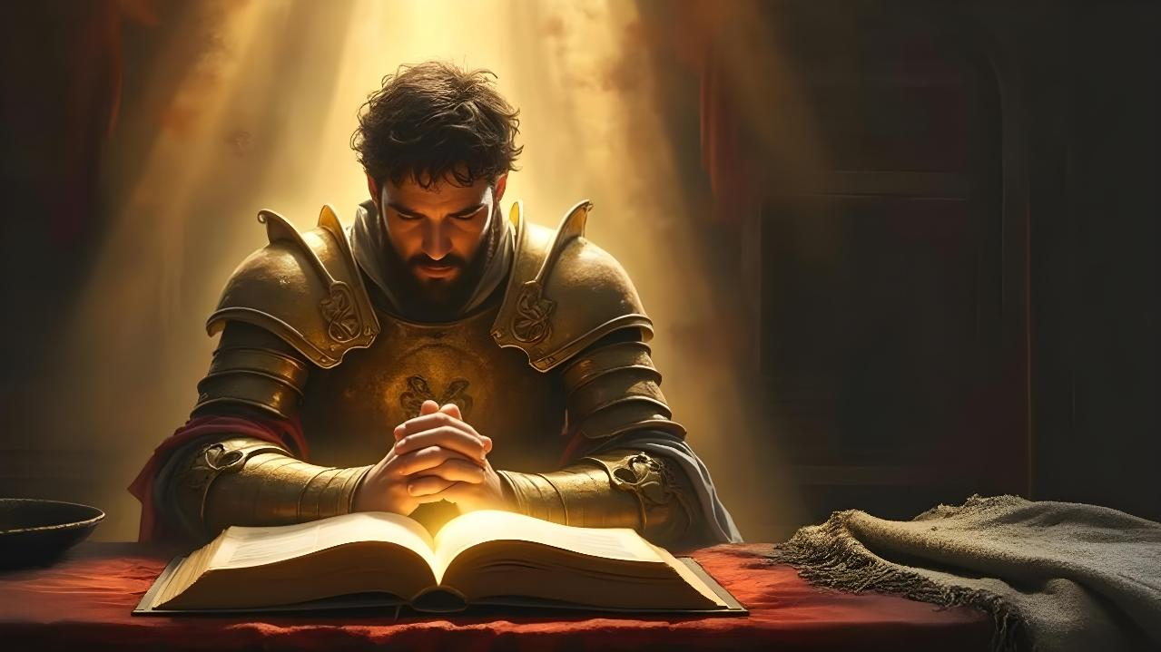
प्रार्थना योद्धा
पाठ 6, मई 09, 2026 के लिए
हिंदी अनुवादक: पादरी विजय पाल सिंह

Slide 2

“मैं प्रेम रखता हूँ, इसलिये कि यहोवा ने मेरे गिड़गिड़ाने को सुना है। उसने जो मेरी ओर कान लगाया है, इसलिये मैं जीवन भर उसको पुकारा करूँगा।” (भजन संहिता 116:1-2)

Slide 3


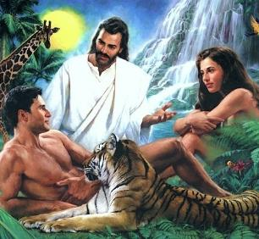

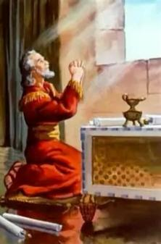
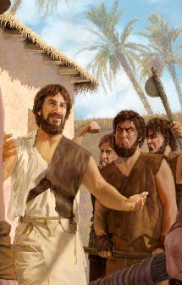
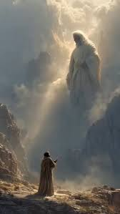


सभी प्राणियों को, मनुष्यों सहित, परमेश्वर ने एक-दूसरे के साथ और उसके साथ संवाद करने की क्षमता के साथ बनाया था।
दुर्भाग्यवश, जब आदम और हव्वा ने पाप किया, तब मनुष्यों ने परमेश्वर के साथ सीधे संवाद करने की क्षमता खो दी।
लेकिन परमेश्वर ने हमें एक उपहार दिया—एक “टेलीफोन” जो हमें उसके साथ संवाद जारी रखने की अनुमति देता है: प्रार्थना।
दानिय्येल, हनोक और मूसा इस शक्तिशाली उपहार का उपयोग करने के उदाहरण हैं।
दानिय्येल:
खतरनाक समय में प्रार्थना करना
उचित मुद्रा में प्रार्थना करना
हनोक:
प्रार्थना का जीवन
मूसा:
परमेश्वर से बातचीत करना
मध्यस्थता की प्रार्थना

Slide 4

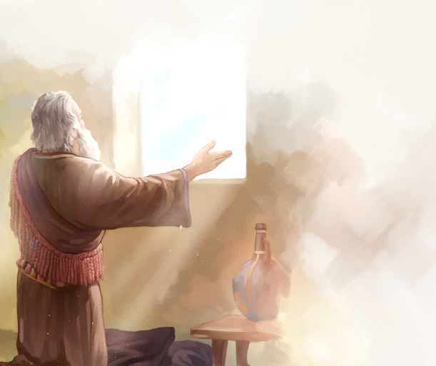
दानिय्येल

Slide 5

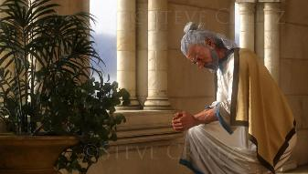
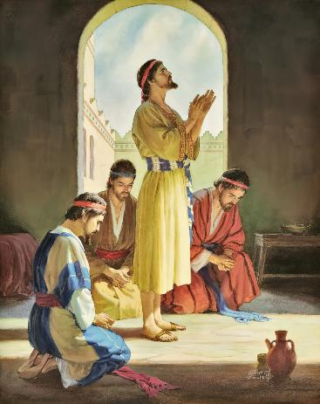
















खतरनाक समय में प्रार्थना करना
“तब मैं अपना मुख प्रभु परमेश्‍वर की ओर करके गिड़गिड़ाहट के साथ प्रार्थना करने लगा, और उपवास कर, टाट पहिन, राख में बैठकर वरदान माँगने लगा।” (दानिय्येल 9:3)
परमेश्वर पर अपने विश्वास के कारण, दानिय्येल को ज्ञान, स्वप्नों का अर्थ समझने की क्षमता और बुद्धि प्राप्त हुई (दानिय्येल 1:8, 17, 20)। जब उसका जीवन और उसके मित्रों का जीवन खतरे में था, तब उसने प्रार्थना में परमेश्वर की ओर रुख किया (दानिय्येल 2:17-23)।
प्रार्थना भरे जीवन के बाद, दानिय्येल ने कौन-सी विशेषताएँ प्राप्त कीं (दानिय्येल 6:3-5)?
अच्छा प्रशासक
ईमानदारी
परिश्रमी
अभ्रष्ट
विश्वसनीय
सम्मानित
विश्वासयोग्य
और निष्ठावान
बुरी आदतों
से रहित

Slide 6

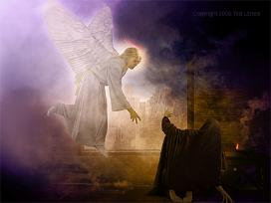
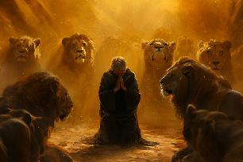
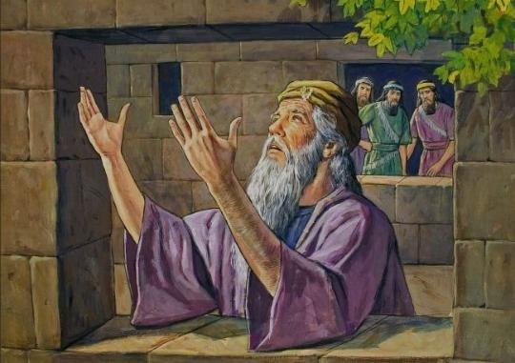
खतरनाक समय में प्रार्थना करना
“तब मैं अपना मुख प्रभु परमेश्‍वर की ओर करके गिड़गिड़ाहट के साथ प्रार्थना करने लगा, और उपवास कर, टाट पहिन, राख में बैठकर वरदान माँगने लगा।” (दानिय्येल 9:3)
स्वर्ग दानिय्येल की प्रार्थना पर ध्यान देता था दानिय्येल 9:20-23; 10:12)। केवल इस संबंध को तोड़कर ही उसके शत्रु उसे हानि पहुँचा सकते थे (दानिय्येल 6:5-7)।
मृत्यु के इस नए खतरे का सामना करते हुए भी, दानिय्येल ने अपनी प्रार्थना की आदतों को बनाए रखा (दानिय्येल 6:10):
वह नियमित था—दिन में तीन बार प्रार्थना करता था
वह निश्चित था—यरूशलेम की ओर खिड़की खोलकर प्रार्थना करता था
उसकी विशेष आदतें—वह घुटनों के बल प्रार्थना करता था
उसकी प्रार्थना धन्यवाद और विनती पर केंद्रित थी

Slide 7

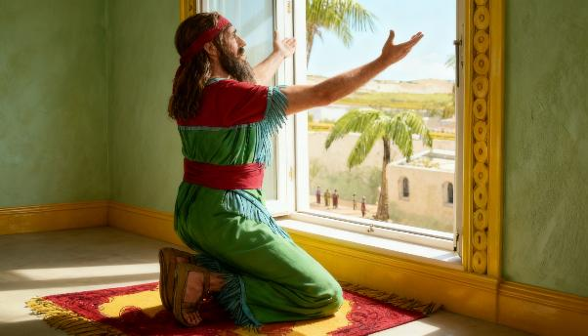
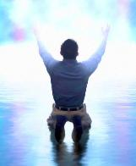

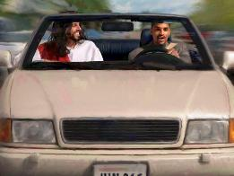
उचित मुद्रा में प्रार्थना करना
“जब दानिय्येल को मालूम हुआ कि उस पत्र पर हस्ताक्षर किया गया है, तब वह अपने घर में गया जिसकी उपरौठी कोठरी की खिड़कियाँ यरूशलेम की ओर खुली रहती थीं, और अपनी रीति के अनुसार जैसा वह दिन में तीन बार अपने परमेश्‍वर के सामने घुटने टेककर प्रार्थना और धन्यवाद करता था, वैसा ही तब भी करता रहा।” (दानिय्येल 6:10)
जब हम प्रार्थना करते हैं, तो हम परमेश्वर से ऐसे बात करते हैं जैसे हम किसी मित्र से बात कर रहे हों। फिर भी, परमेश्वर हमारे जैसा नहीं है। वह पूरे ब्रह्मांड का राजा है।
इसी कारण, दानिय्येल की आदत थी कि वह प्रार्थना करते समय उसके सामने घुटने टेकता था, इस प्रकार वह उसे अपना सर्वोच्च शासक मानता था।
चूँकि हम किसी भी परिस्थिति में और किसी भी समय परमेश्वर से प्रार्थना कर सकते हैं, इसलिए हमेशा इस प्रकार करना संभव या आवश्यक नहीं होता।
आँखें बंद करने से हमें प्रार्थना में अधिक ध्यान केंद्रित करने में सहायता मिलती है, लेकिन कुछ परिस्थितियों में यह संभव नहीं होता (जैसे चलते समय, वाहन चलाते समय आदि)।
महत्वपूर्ण बात यह है कि हमारी प्रार्थनाएँ उस आदर के साथ की जाएँ, जिसके वह योग्य है।

Slide 8

उचित मुद्रा में प्रार्थना करना
“जब दानिय्येल को मालूम हुआ कि उस पत्र पर हस्ताक्षर किया गया है, तब वह अपने घर में गया जिसकी उपरौठी कोठरी की खिड़कियाँ यरूशलेम की ओर खुली रहती थीं, और अपनी रीति के अनुसार जैसा वह दिन में तीन बार अपने परमेश्‍वर के सामने घुटने टेककर प्रार्थना और धन्यवाद करता था, वैसा ही तब भी करता रहा।” (दानिय्येल 6:10)
बाइबल में हम ऐसे लोगों के उदाहरण पाते हैं जिन्होंने अपनी विशेष परिस्थितियों के अनुसार अलग-अलग तरीकों से प्रार्थना की।
यहोशापात ने लोगों के सामने खड़े होकर प्रार्थना की (2 इतिहास 20:5)
दाऊद ने परमेश्वर के सामने बैठकर धन्यवाद किया (2 शमूएल 7:18)
सुलैमान ने घुटनों के बल और हाथ उठाकर प्रार्थना की (1 राजाओं 8:54)
लोगों ने भूमि की ओर झुककर प्रार्थना की (नहेम्याह 8:6)
दाऊद ने अपने बिस्तर पर दण्डवत होकर प्रार्थना की (1 राजाओं 1:47)
नहेम्याह ने राजा के सामने खड़े होकर मन ही मन प्रार्थना की (नहेम्याह 2:1-4)
चाहे हमारी मुद्रा कैसी भी हो, बाइबल हमें निरंतर (1 थिस्सलुनीकियों 5:17), धैर्यपूर्वक (कुलुस्सियों 4:2) और लगातार (रोमियों 12:12) प्रार्थना करने के लिए प्रोत्साहित करती है।

Slide 9

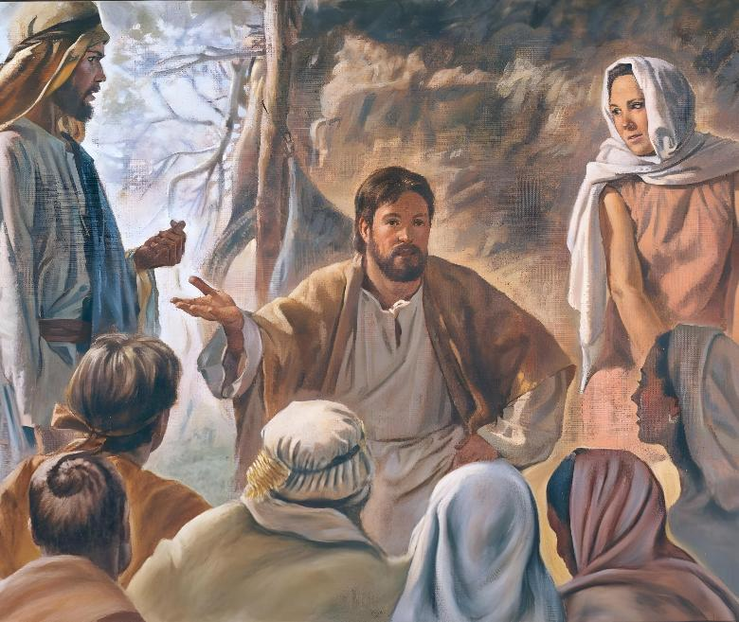
हनोक

Slide 10

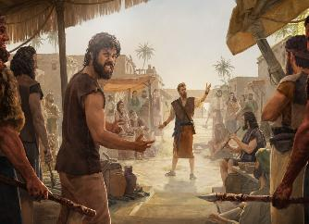
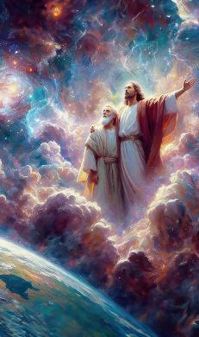
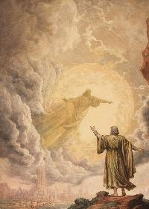
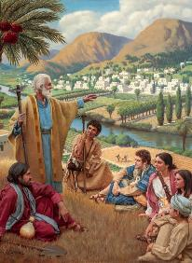
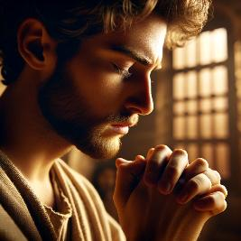
प्रार्थना का जीवन
“हनोक परमेश्‍वर के साथ साथ चलता था; फिर वह लोप हो गया क्योंकि परमेश्‍वर ने उसे उठा लिया।” (उत्पत्ति 5:24)
हनोक कठिन समय में जी रहा था, जब प्रलय-पूर्व लोगों की दुष्टता बढ़ती जा रही थी। अपने पुत्र के जन्म के साथ, परमेश्वर के प्रति उसकी समझ और गहरी हो गई, और उसके साथ उसका संबंध और अधिक प्रगाढ़ हो गया (उत्पत्ति 5:21-24)।
उस संबंध में प्रार्थना एक महत्वपूर्ण तत्व थी। जैसे-जैसे उसका कार्य अधिक गंभीर और आवश्यक होता गया, उसकी प्रार्थनाएँ भी उतनी ही निरंतर और उत्साहपूर्ण होती गईं। कभी-कभी वह एकांत स्थानों में चला जाता था ताकि परमेश्वर के साथ और गहरा संबंध बना सके। फिर भी, वह हमेशा लोगों के पास लौटता था ताकि उनके साथ परमेश्वर के बारे में अपना ज्ञान साझा कर सके।
परमेश्वर हमें दैनिक जीवन की व्यस्तता में भी सुनता है और एकांत की शांति में भी। पृथ्वी पर ऐसा कोई स्थान नहीं है जहाँ वह हमें देख और सुन न सके। हम अपनी प्रार्थना को शब्दों के साथ व्यक्त कर सकते हैं (जो हमें ध्यान केंद्रित करने में सहायता करते हैं), या हम इसे मौन में भी कर सकते हैं (जो हमारे विचारों को व्यक्त करने में मदद करता है)। महत्वपूर्ण बात यह है कि हम प्रार्थना में परमेश्वर के साथ संवाद करना कभी बंद न करें।

Slide 11

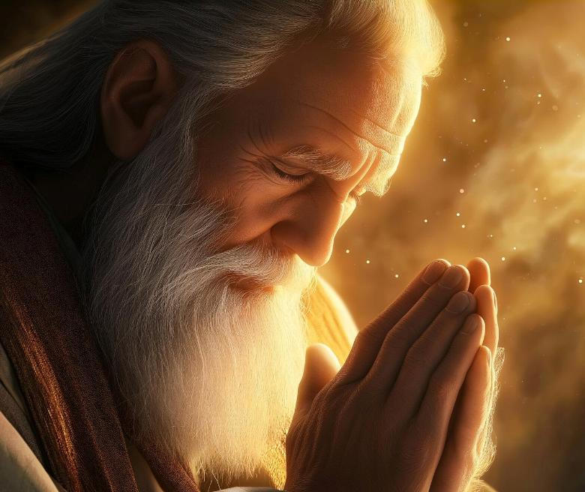
मूसा

Slide 12


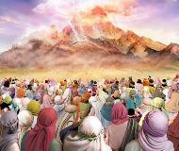
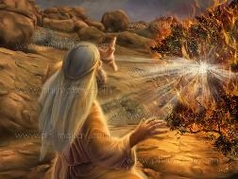
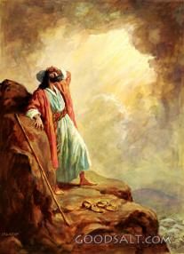
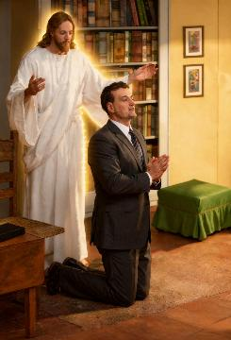
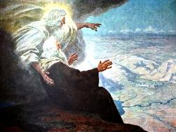
परमेश्वर से बातचीत करना
“और मूसा के तुल्य इस्राएल में ऐसा कोई नबी नहीं उठा, जिससे यहोवा ने आमने–सामने बातें कीं।” (व्यवस्थाविवरण 34:10)
जब इस्राएल के लोगों ने सीनै पर्वत से परमेश्वर की आवाज़ सुनी, तो उन्होंने निवेदन किया कि वह उनसे फिर सीधे बात न करे, क्योंकि उन्हें उसकी आवाज़ से मर जाने का भय था (निर्गमन 20:18-19)।
लेकिन मूसा के साथ ऐसा नहीं था, जो परमेश्वर से आमने-सामने बात करता था (व्यवस्थाविवरण 34:10)। चालीस वर्षों तक (जलती हुई झाड़ी से लेकर उसकी मृत्यु तक), मूसा और परमेश्वर के बीच नियमित व्यक्तिगत संवाद होते रहे (निर्गमन 33:9-11)।
बाइबल में कई चालीस दिनों की अवधियों का उल्लेख है, जिनके दौरान परमेश्वर ने मूसा को पवित्रस्थान के निर्माण के बारे में विशेष निर्देश दिए और विभिन्न व्यवस्थाएँ उसे बताईं। इन संवादों के दौरान, मूसा ने लोगों के लिए मध्यस्थता भी की।
हमारे पास परमेश्वर से आमने-सामने बात करने का विशेषाधिकार नहीं है, लेकिन प्रार्थना इस कमी को पूरा करती है, क्योंकि इसके द्वारा हम सीधे उसके साथ संवाद कर सकते हैं।

Slide 13

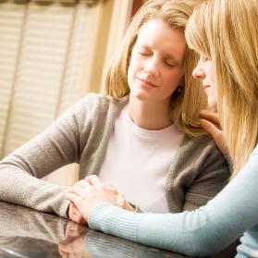

मध्यस्थता की प्रार्थना
“और यहोवा हारून से इतना कोपित हुआ कि उसका भी सत्यानाश करना चाहा; परन्तु उसी समय मैं ने हारून के लिये भी प्रार्थना की।”
(व्यवस्थाविवरण 9:20)
मध्यस्थता की प्रार्थना वह है जिसमें हम दूसरों के लिए प्रार्थना करते हैं (याकूब 5:16; मत्ती 5:44; 1 तीमुथियुस 2:1-4)।
मूसा ने कई अवसरों पर और विभिन्न कारणों से दूसरों के लिए परमेश्वर से प्रार्थना की:
अपने परिवार के लिए
⁕ हारून के पाप के कारण (व्यवस्थाविवरण 9:20)
⁕ मरियम के कुड़कुड़ाने के कारण (गिनती 12:10-13)
लोगों के लिए
⁕ जब वे प्यासे थे (निर्गमन 15:24-25)
⁕ जब वे भूखे थे (गिनती 11:11-13)
⁕ जब उन्होंने पाप किया (निर्गमन 32:30-32)
मूसा को दूसरों के लिए प्रार्थना करने के लिए किस बात ने प्रेरित किया?
यही बात हमें भी प्रेरित करनी चाहिए: उन लोगों के प्रति प्रेम, जिनके लिए हम प्रार्थना करते हैं।

Slide 14

“हमें परिवार के साथ प्रार्थना करनी चाहिए, और सबसे बढ़कर हमें गुप्त प्रार्थना की उपेक्षा नहीं करनी चाहिए, क्योंकि यही आत्मा का जीवन है। जब प्रार्थना की उपेक्षा की जाती है, तो आत्मा का उन्नति करना असंभव है। केवल पारिवारिक या सार्वजनिक प्रार्थना पर्याप्त नहीं है। एकांत में आत्मा को परमेश्वर की जाँचती हुई दृष्टि के सामने खोल देना चाहिए। गुप्त प्रार्थना केवल उस परमेश्वर द्वारा सुनी जाती है जो प्रार्थना को सुनता है। किसी जिज्ञासु कान को ऐसी प्रार्थनाओं का भार सुनने को नहीं मिलना चाहिए। गुप्त प्रार्थना में आत्मा आसपास के प्रभावों से मुक्त होती है, उत्तेजना से मुक्त होती है। शांतिपूर्वक, फिर भी उत्साहपूर्वक, वह परमेश्वर की ओर बढ़ती है। उस परमेश्वर की ओर से आने वाला प्रभाव मधुर और स्थायी होगा जो गुप्त में देखता है, जिसका कान हृदय से उठने वाली प्रार्थना को सुनने के लिए खुला है।”
ई जी व्हाइट (मसीह की ओर कदम, पृष्ठ 98)

